Slide 1
Урок – тренінг Зміст та методика впровадження технології навчання “ Кластери” у викладанні російської мови
Учитель русского языка Кожеурова Татьяна Александровна

Slide 2
Задачи:
усвоить понятие «кластер»;
отработать алгоритм составления кластера;
познакомить учащихся с формами и этапами работы над кластером.

Slide 3
▶ Дать учащимся возможность проявить себя, показать свое видение предложенной темы и проблем. ▶ Целостное осмысление и обобщение полученной информации на основе обмена мнениями друг с другом.

Slide 4
«Думать критически означает проявлять любознательность и использовать исследовательские методы: ставить перед собой вопросы осуществлять планомерный поиск ответов. Критическое мышление работает на многих уровнях, не довольствуясь фактами, а вскрывая причины и последствия этих фактов».

Slide 5
Критическое мышление, комплекс многих навыков и умений.

Slide 6
Цель
Цель технологии развития критического мышления состоит в развитии мыслительных навыков, которые необходимы детям в дальнейшей жизни (умение принимать взвешенные решения, работать с информацией, выделять главное и второстепенное, анализировать различные стороны явлений). Базовая модель организации урока в этой технологии включает три этапа:
ВЫЗОВ – ОСМЫСЛЕНИЕ – РЕФЛЕКСИЯ.

Slide 8
1.Вызов – проводится актуализация опорных знаний и представлений об изучаемом – «что знаю». 2.На фазе осмысления идет непосредственная работа с информацией. На этой стадии урока даётся ответ на вопрос «Что хочу знать?» 3.На заключительной фазе урока, названной рефлексия (размышление), информация анализируется, интерпретируется и творчески перерабатывается.

Slide 9
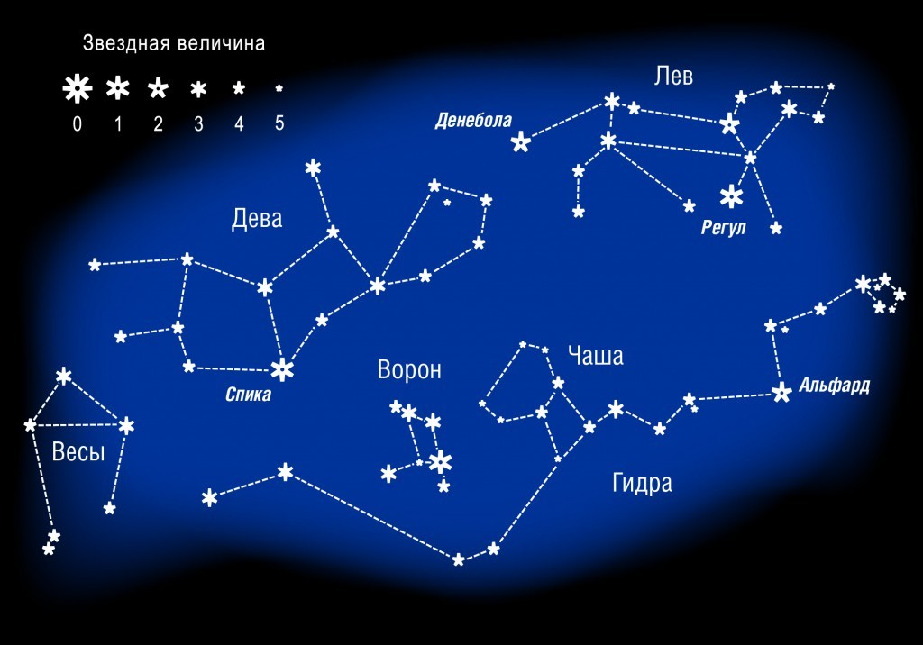
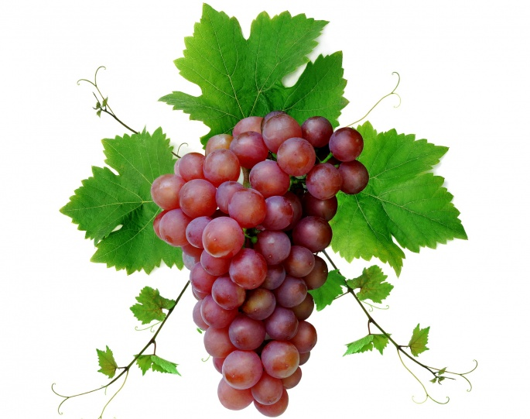
Слово «кластер» в переводе означает «пучок, созвездие».
Это графический прием
систематизации
материала в виде «грозди».

Slide 11
1. Посередине чистого листа (классной доски) написать ключевое слово или предложение, которое является ключевым в раскрытии идеи, темы;
Состав слова

Slide 12
2. Вокруг записать слова или предложения, выражающие идеи, факты, образы, подходящие для данной темы
Состав слова
Приставка
Окончание
корень
Суффикс

Slide 13
3. По мере записи появившиеся слова соединяются прямыми линиями с ключевым понятием. У каждого из «спутников» в свою очередь тоже появляются «спутники», устанавливаются новые логические связи.
Окончание
приставка
Состав слова
суффикс
корень

Slide 14
Окончание
Приставка
Изменяемая часть слова
состав слова
Служит для образования новых слов
корень
суффикс
Основная часть слова

Slide 15
Приём - «КЛАСТЕР» помогает развитию умений вырабатывать собственное мнение на основе различных наблюдений, опыта, содействует самообразовательной деятельности учащихся, умению самостоятельно решать проблемы и работать в группе, активизирует учебную деятельность.

Slide 16
Поставить существительное в начальную форму
Определить род
Средний род
Мужской род
Женский род
Окончание
-о. -е
Окончание
-а, -я
Окончание
нулевое
Окончание
-а. - я
Оканчивается на мягкий знак
2 склонение
1 склонение
2 склонение
3 склонение
1 склонение

Slide 17
На каждой из стадий урока используются свои методические приемы: кластер, синквейн, инсерт (чтение с пометками), зигзаг, верные и неверные утверждения, таблица толстых и тонких вопросов, «Шесть шляп мышления»,
И другие.

Slide 18
КТО?
ЧТО?
КОГО?
ЧЕГО?
КОМУ?
ЧЕМУ?
КОГО7
ЧЕГО?
КЕМ?
ЧЕМ?
О КОМ?
О ЧЁМ?
И.п
Р.п
Д.т
В.п
Т.п
П.п
Явления природы
Изменение по падежам
Ед.ч.
Чувства
Число
Мн.ч.
Имя существительное
Он
мой
Предмет
М.р.
род
С.р.
Оно
моё
Нарицательное
Кто ?
Что ?
Ж.р.
Она
моя
Собственное
Одушевлённые
Неодушевлённые
С большой буквы
Люди
Животные

Slide 19
Звери
Шерсть
Рыбы
Птицы
Животные
Чешуя
Перья
Насекомые
6 лап

Slide 20
Вывод: «Технология развития критического мышления» и ее основные стратегии обеспечивают развитие мышления, формирование коммуникативных и творческих способностей. Данная технология отвечает целям образования на современном этапе, вооружает ученика и учителя способами работы с информацией, методами организации учения самообразования.

Slide 21
Кластер активизирует мыслительную деятельность учащихся: ▶ умение ставить вопросы; ▶ умение выделить главное; ▶ умение делать сравнение; ▶ умение устанавливать причинно – следственные связи и делать умозаключения; ▶ умение видеть смысл в информации, понимать проблему в целом;

Slide 22
Рефлексия мастер – класса Хочу закончить свой мастер – класс словами Адольфа Дистервега «Со знанием должно быть обязательно связано умение… Печальное явление. Когда голова ученика наполнена большим или меньшим количеством знаний, но он не научился их применять, так что о нём приходиться сказать, что хотя он кое – что знает, но ничего не умеет». Желаю, чтобы в ваших учениках гармонично сочетались и знания, и умения.

